Slide 1
Vertel het Maar Kerstproject
Hij is
alles!
Notes:
Startdia: aankondiging kerstproject Vertel het Maar, de projecttitel en een deel van de krans verschijnen, klik om verder te gaan.

Slide 2
1.Zondag 1 december
Johannes 1:29-34
Notes:
Datum en bijbelgedeelte verschijnen.
Animatie bij dia loopt vanzelf, klik om naar de volgende dia te gaan.

Slide 3
Notes:
Lege kandelaar: klik om verder te gaan.

Slide 4
Notes:
Kaars met thema verschijnt, klik om de kaars ‘aan’ te laten gaan.

Slide 5
Notes:
Vlam verschijnt en knippert 5x, klik om verder te gaan naar het bijbehorende ornament.

Slide 6
Voor
altijd
genoeg
Notes:
Thema verschijnt op ornament, klik om ornament die de afbeelding bedekt te laten verdwijnen.
Klik nogmaals om verder te gaan.

Slide 7
Notes:
Thema en afbeelding verschijnen naast elkaar. Klik om verder in te zoomen op de afbeelding.

Slide 8
Notes:
Ingezoomd beeld. Klik om verder te gaan.

Slide 9
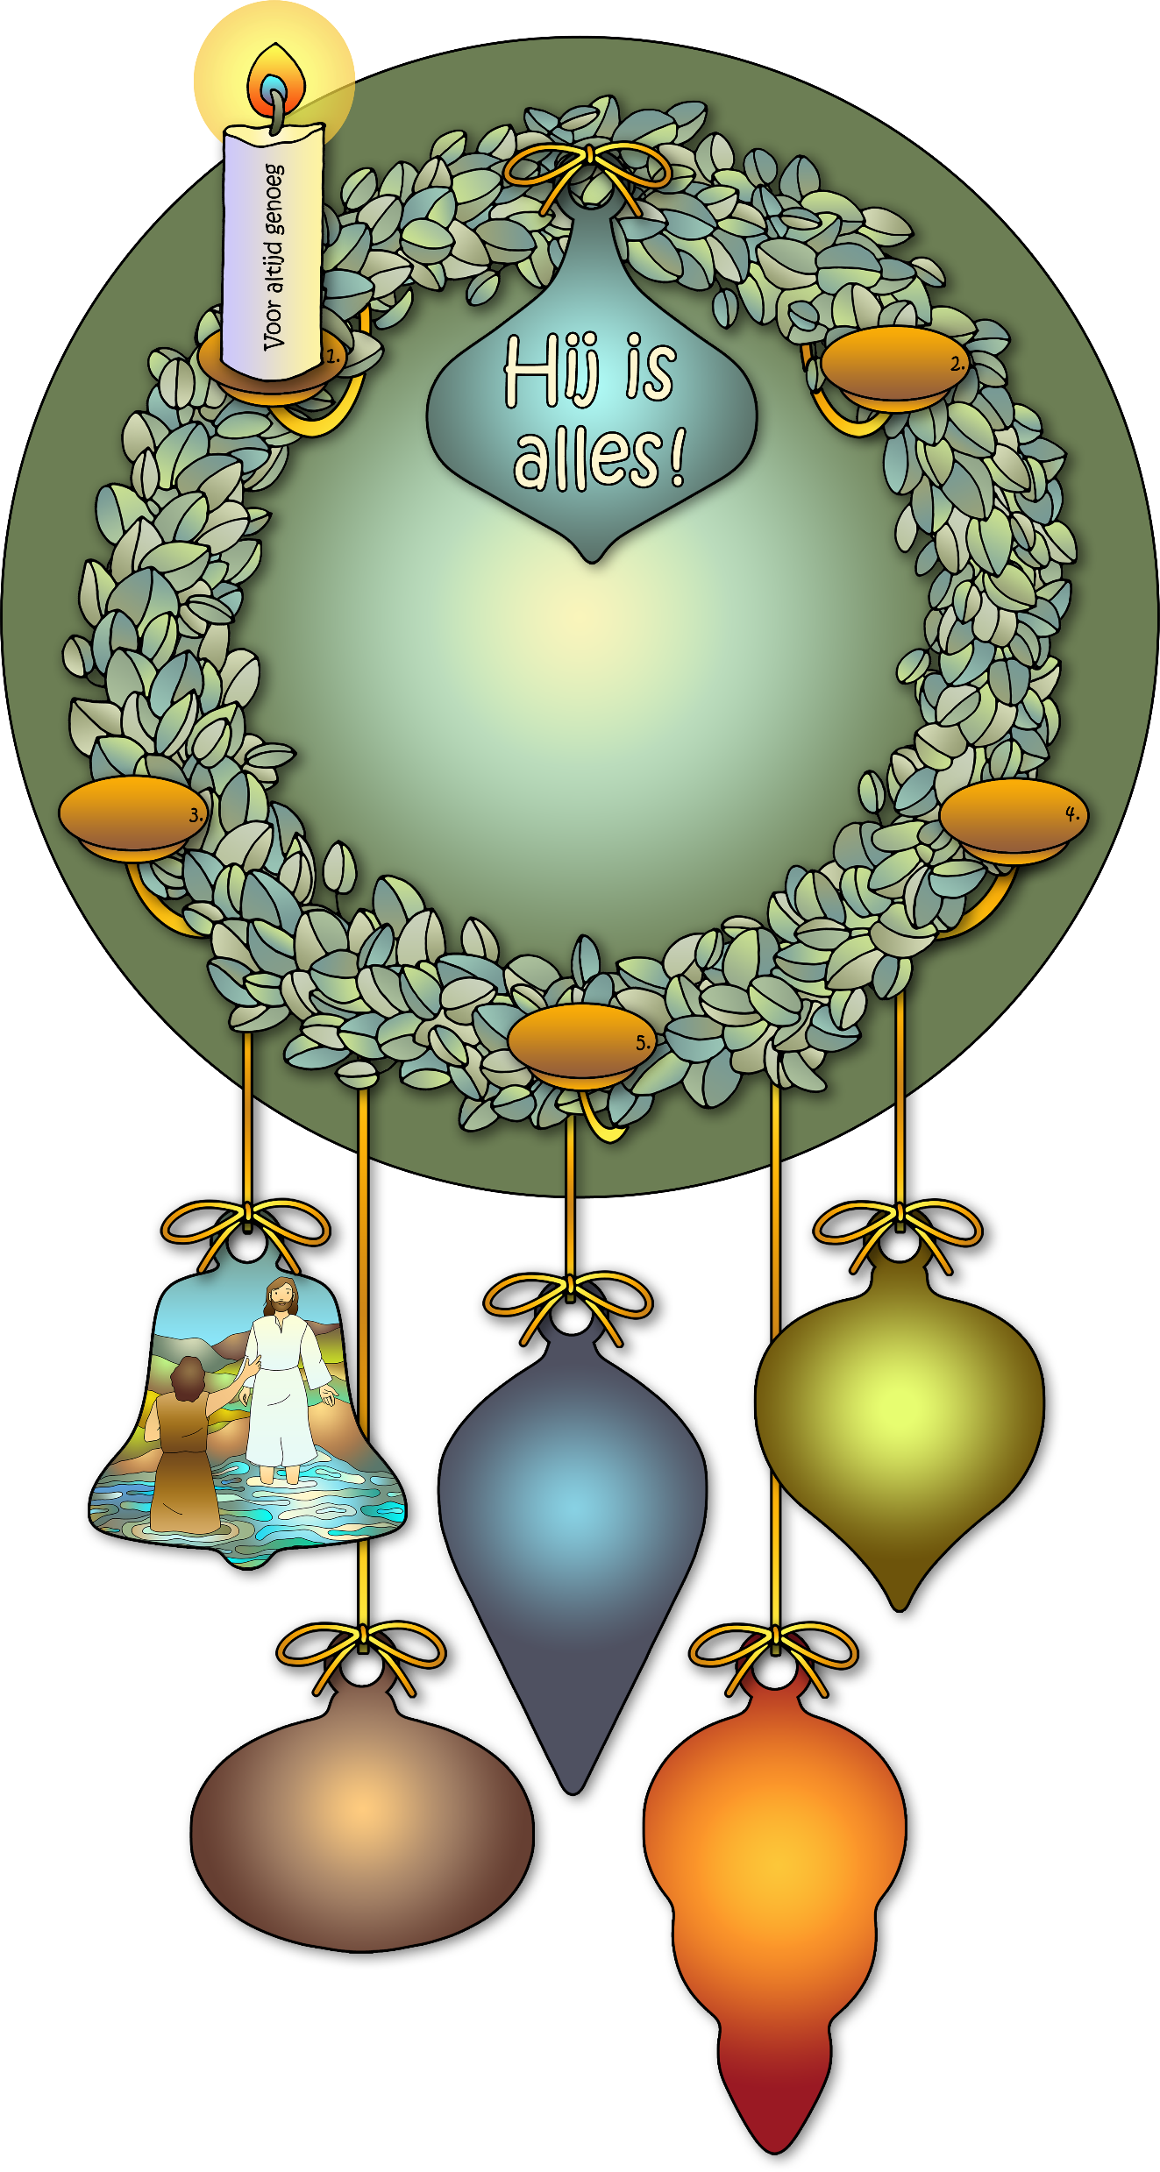
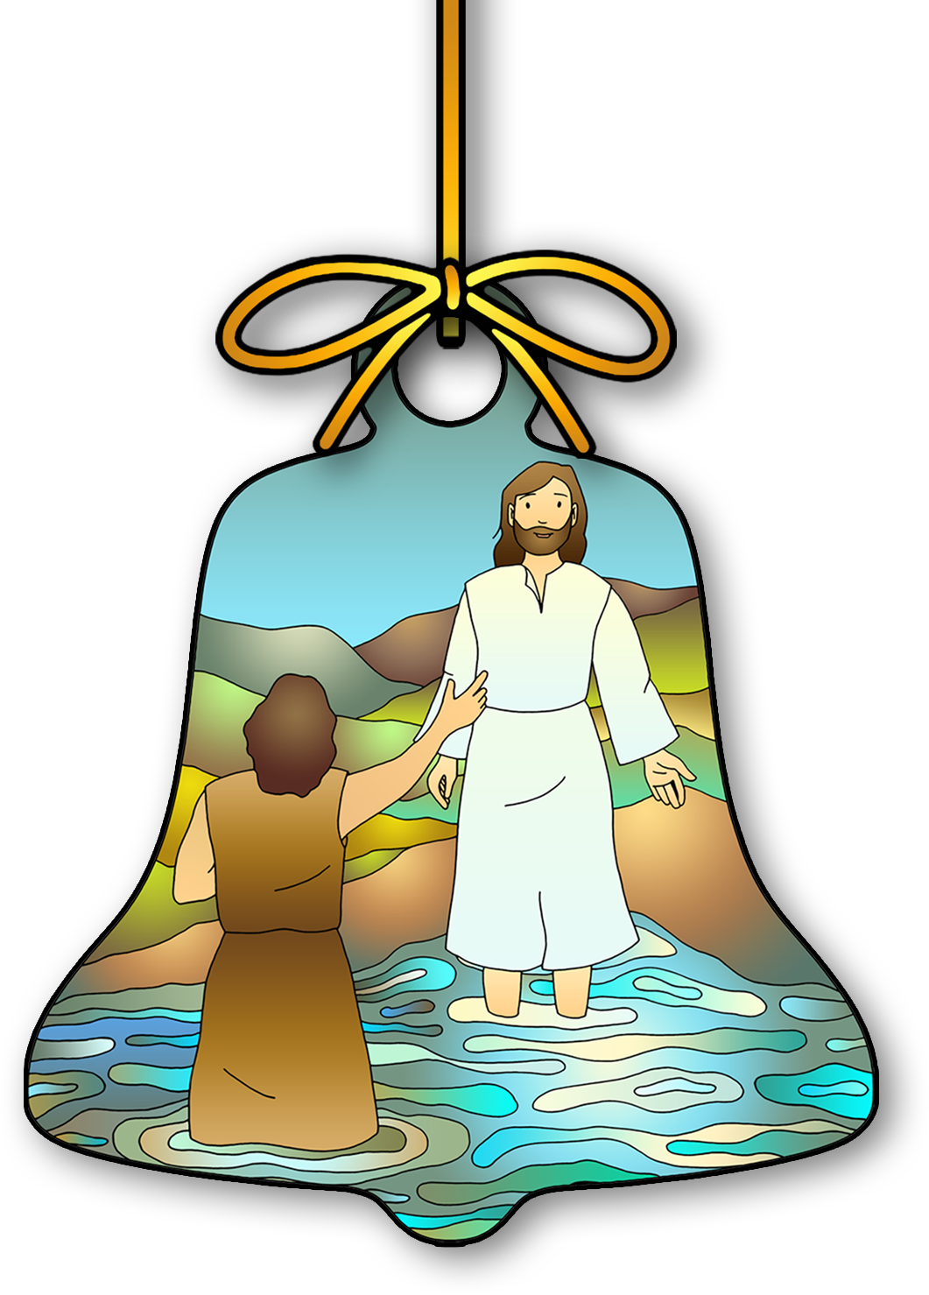
Tot de volgende keer!
Notes:
Afbeelding verschijnt nogmaals tezamen met de hele projectverbeelding waarop te zien is waar de afbeelding komt.

